Slide 1
Avance de Control de Calidad Diccono: Diseño, Carpinteria, y Cocinas del Noroeste
Ingeniería Industrial y de Sistemas
Figueroa Symonds Estephany
Gómez Valdez Andrea
Huerta Guerrero Ana Patricia
Navarro Yanes Karla
Maestro: José Lozano Taylor
10 de octubre de 2013

Slide 2
Introducción:
Empresa: Diccono: Diseño, Carpintería, y Cocinas del Noroeste
Ubicación: Lauro Gálvez #6 Col. Palo Verde
Productos: cocinas(alacena, gabinetes, despensas), closets, muebles de baño,puertas.
Razón social: Javier Gómez Cubillas
Teléfono: 044-662-948-7300
Javier Gómez Cubillas

Slide 3
Producto:
DICCONO produce muebles de madera, cocinas, closets, puertas, etc. Pero nuestro equipo se enfocara en los gabinetes que fabrican para las cocinas.

Slide 4
Diagrama de Gabinete:

Slide 5
Diagrama de Operaciones:
Armar gabinete
Transportar gabinete
Cortar madera
Recibir hojas de madera

Slide 6
Problema:
En DICCONO (fabrica de muebles para cocina). Se fabrican 10 gabinetes para cocina diarios de los cuales en promedio las ultimas dos semanas del 23 de septiembre al 04 de Octubre se obtuvieron un total de 3 gabinetes defectuosos diarios los cuales requieren de re trabajo. En el re trabajo se pierde tiempo y mano de obra, por lo cual afecta en los insumos de la empresa económicamente.
Para producir un gabinete la empresa tarda en promedio 55 minutos. Pero si se tiene que re trabajar la empresa estaría perdiendo en promedio una hora con 30 minutos. O puede hacer algo mas corto de 10 minutos.

Slide 7
Problema (cont.):
El problema del defecto en dichos gabinetes consiste en la variación de la longitud de los entrepaños que contiene el mueble a estudiar (6 por cada gabinete).
Dicha variación es mayor a la tolerancia especificada de +.1 mm/-.1mm.

Slide 8
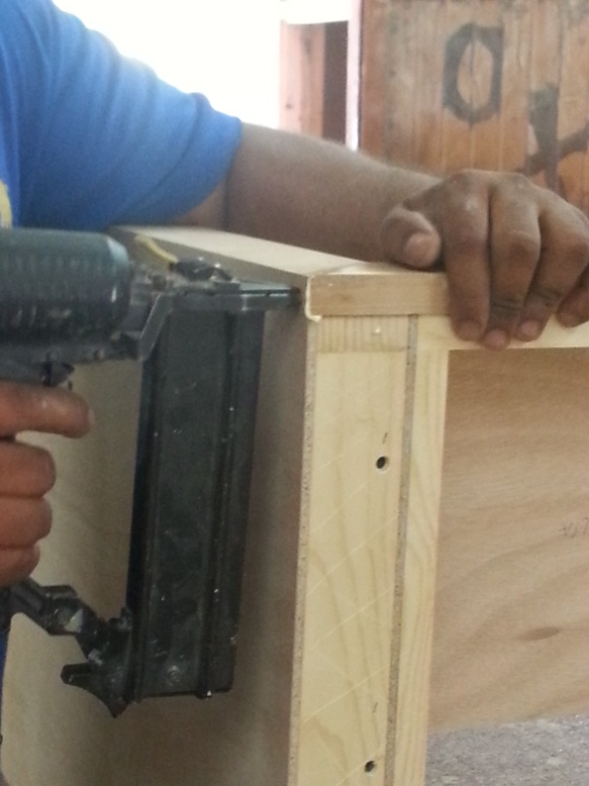
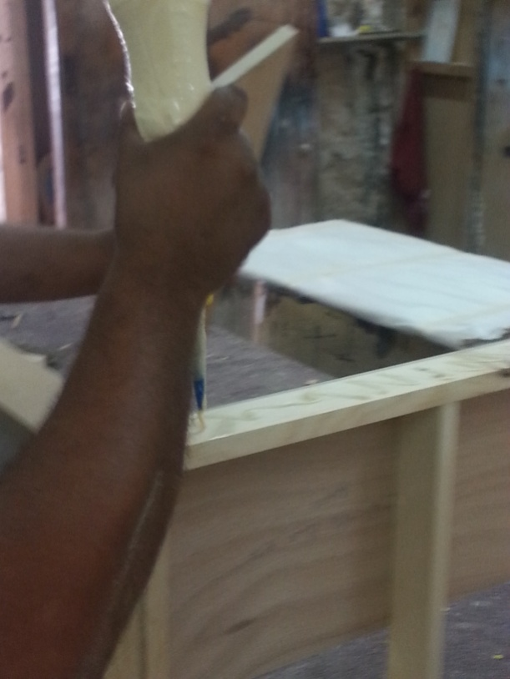
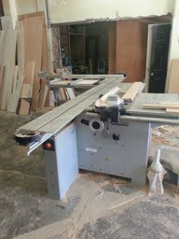
Fotografias:

Slide 9
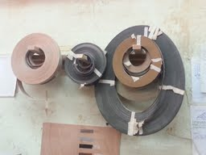
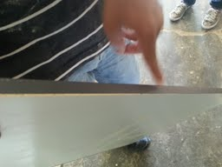
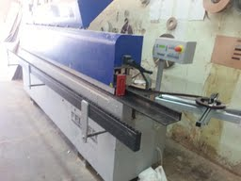
Fotografias:

